Slide 1
Engineering Day 2026
Hvad vil du fange?
Notes:
Brug dette slideshow til at rammesætte Engineering Day 2026.
Videoer kan afspilles direkte fra slideshowet, og hvis der opstår problemer, vil du kunne finde links her i noterne.
Brug slideshowet som det er eller tilpas det som du synes.
Alt hvad du skal bruge, kan findes her: Indskoling: Hvad vil du fange?

Slide 2

Hvad vil du fange?

Slide 3


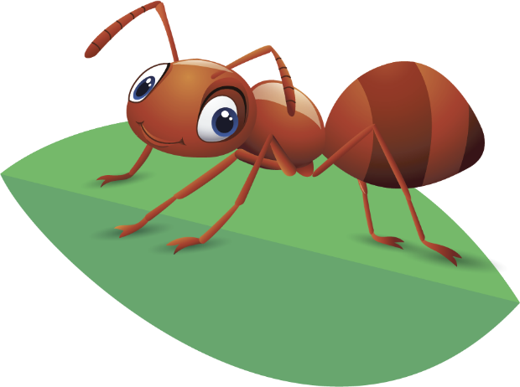
Hvad vil du fange?
Nadia ser tit en spændende bille i hjørnet af loftet på sit værelse. Den har prikker, sjove ben og noget, der ligner følehorn. Den er fascinerende og lidt mystisk. Nogle gange er den pludselig væk fra loftet, men den vender altid tilbage til sit hjørne. Nadia forestiller sig, at den bevæger sig rundt på hendes værelse, når hun ikke er hjemme. Hun vil gerne kunne se den tæt på og måske finde ud af, hvad det er for en slags bille. Tænk, hvis det er en sjælden art.
Hun vil bygge en fælde, som kan fange billen, uden at den tager skade og slippe den løs igen, når hun har undersøgt den. Måske har I også noget, I gerne vil fange?

Slide 4
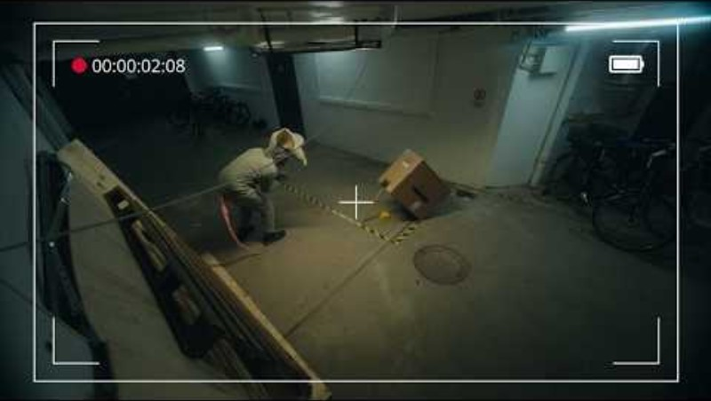
Notes:
Filmen kan også se på YouTube https://youtu.be/Od6z_cz7DTQ

Slide 5
Opsamling på film
Hvorfor var det svært for August og Lasse, at undersøge myren?
Var der andet der var svært for dem?
Er der noget I er blevet nysgerrige på?

Slide 6
Engineering designprocessen

Slide 7
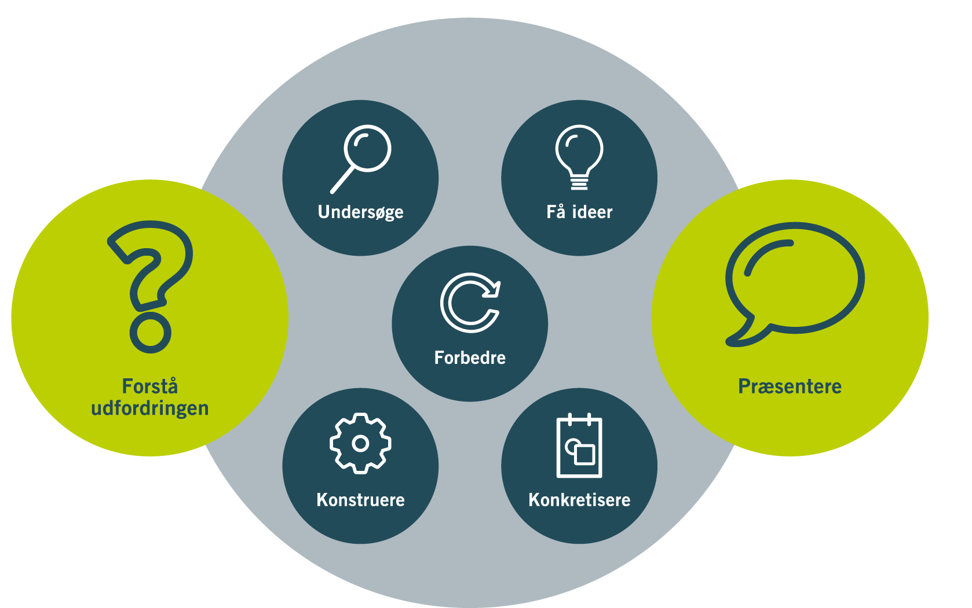
Engineering designprocessen
Som afslutning på Engineering Day, skal I præsentere jeres prototype.
Her skal I fortælle om:
Hvordan jeres fælde virker?
Hvad den skal fange?
Hvordan undgår I, at det I fanger, tager skade?
Hvad ville I forbedre, hvis I havde mere tid?
Notes:
For at alle elever er klar over, hvilke krav der stilles til dem, præsenteres eleverne for, hvilke overvejelser de forventes at gøre sig til delprocessen ‘Præsentere’.
Præsenter også rammerne for eleverne fx hvem skal de præsentere for osv.

Slide 8

Hvilke fælder kender I?

Slide 9

Hvornår er noget en fælde?
Hvad er fælles for de fælder, vi har set på?
Hvad er helt nødvendigt, for at noget er en fælde?
Kan I komme på eksempler på særlige egenskaber hos det man vil fange, som vil stille flere krav til fælden?

Slide 10

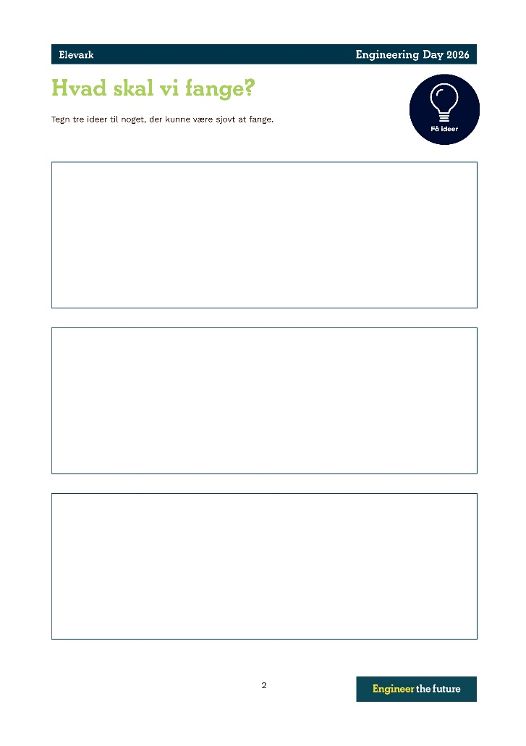
Hvad skal vi fange?
Tegn ideer til noget, der kunne være sjovt at fange.
Når I har tegnet jeres ideer, skal I præsentere dem for hinanden i jeres grupper.
Når I har præsenteret alle ideer i gruppen, skal I vælge hvilken ide, I vil arbejde videre med.

Slide 11

Timeout
Fortæl, hvad I har valgt.
Notes:
Saml op på elevernes undersøgelse til denne ‘timeout’. Sammenlign resultater og erfaringer.

Slide 12
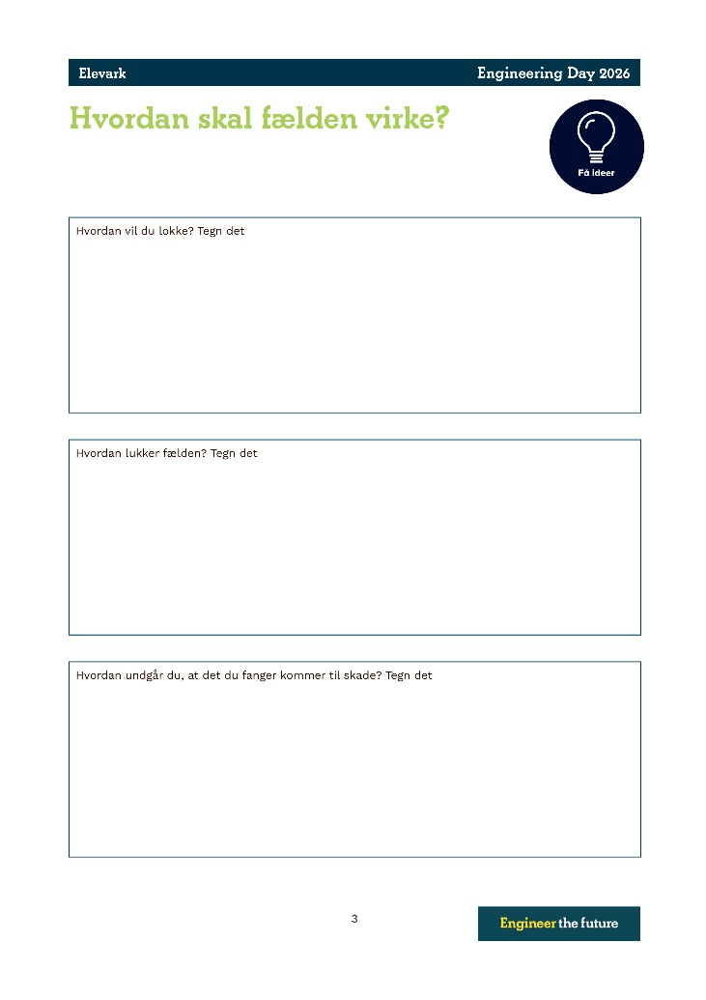

Hvordan skal jeres fælde virke?
Nu skal I få ideer til, hvordan jeres fælde skal virke.

Slide 13
Timeout
Hvad lokker ‘byttet’ i fælden?
Hvordan lukker fælden?
Hvordan sikrer vi, at ‘byttet’ ikke kommer til skade?

Slide 14


Konkretisere
I skal samle jeres ideer til en og lave en tegning af, hvordan I kan konstruere jeres protype.
Tegn en ide til hele jeres fælde på elevarket ‘Tegn jeres fælde’.
Når I har tegnet jeres fælde, skal I vise den til hinanden og forklare, hvordan den virker
Forslag:
1. Vælg én ide sammen i gruppen
2. Tegn jeres fælde
3. Vis tegningen til hinanden
4. Fortæl, hvordan den virker

Slide 15

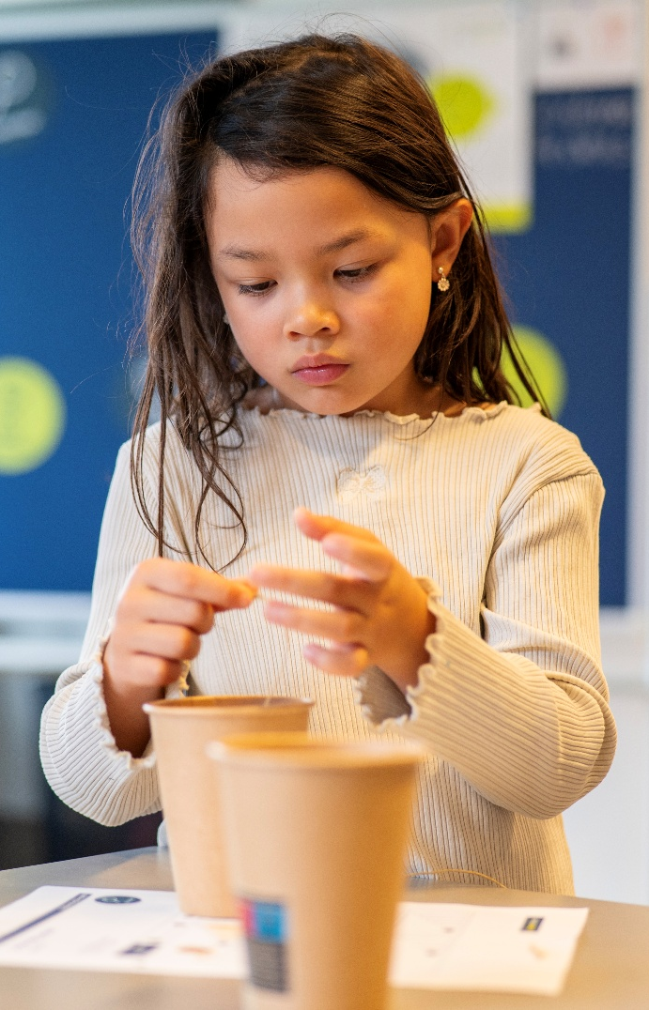

Konstruere og forbedre
Nu skal I konstruere jeres prototype.
Husk at teste jeres prototype undervejs.
Stop op, når I har lavet en eller flere dele, og test om løsningen fungerer som planlagt.

Slide 16
Præsentere
Som afslutning på Engineering Day, skal I præsentere jeres prototype.
Her skal I fortælle om:
Hvordan jeres fælde virker?
Hvad den skal fange?
Hvordan undgår I, at det I fanger, tager skade?
Hvad ville I forbedre, hvis I havde mere tid?

Slide 17



EngineeringDay.dk

